Slide 1
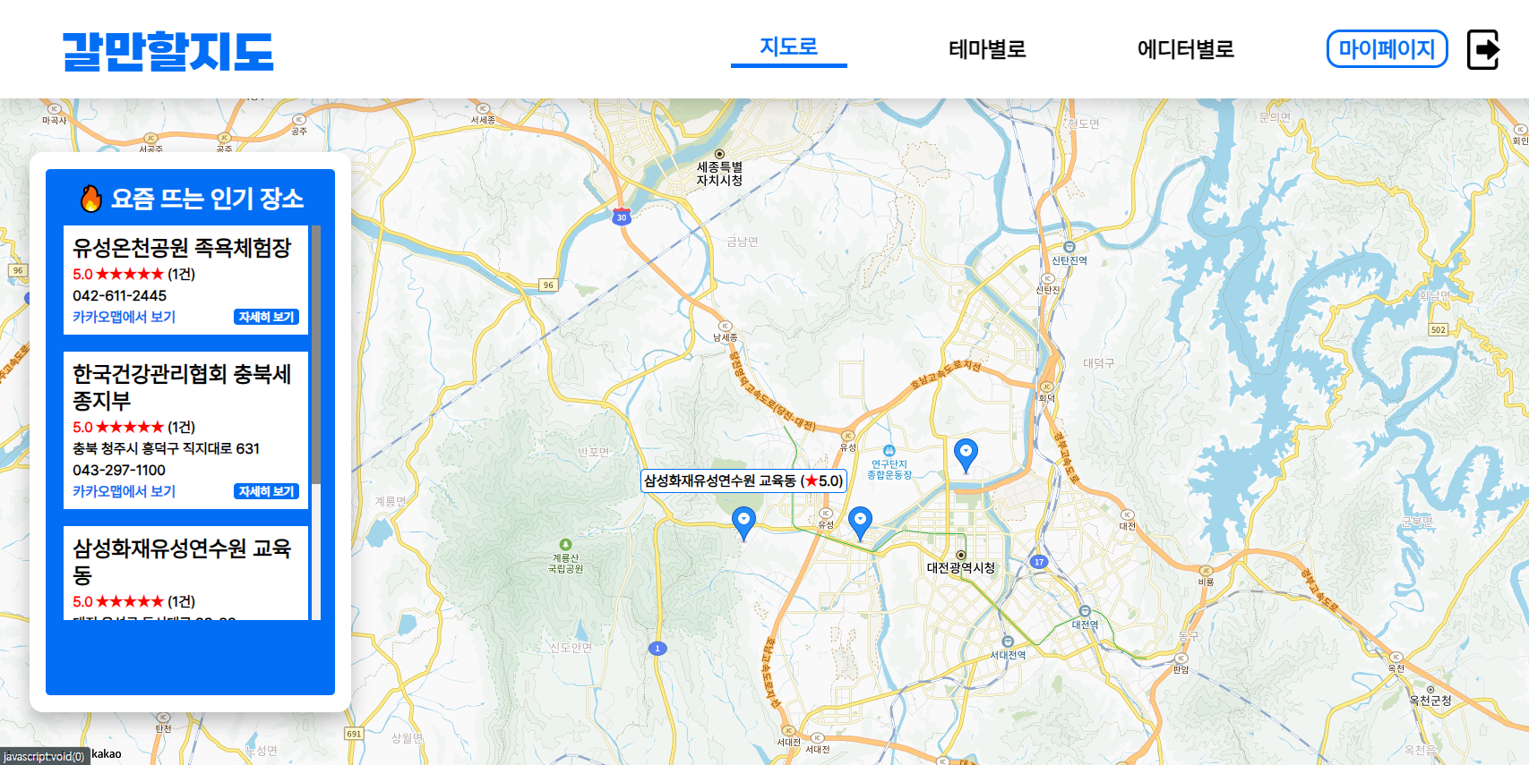
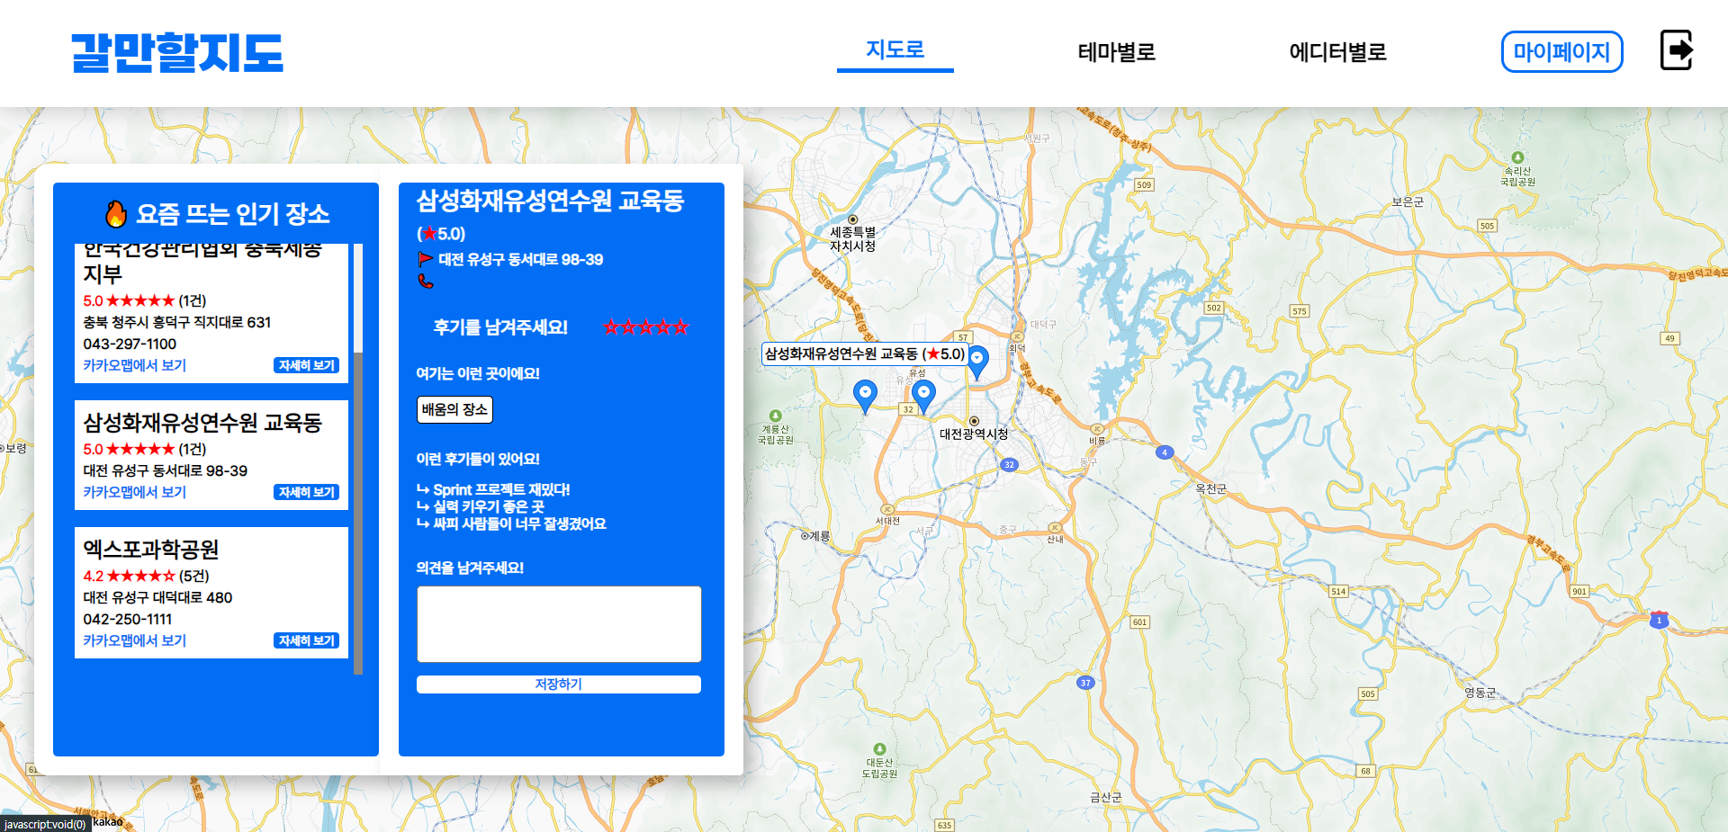
요즘 뜨는 인기 장소 (첫 화면)
요즘 뜨는 인기 장소

Slide 2
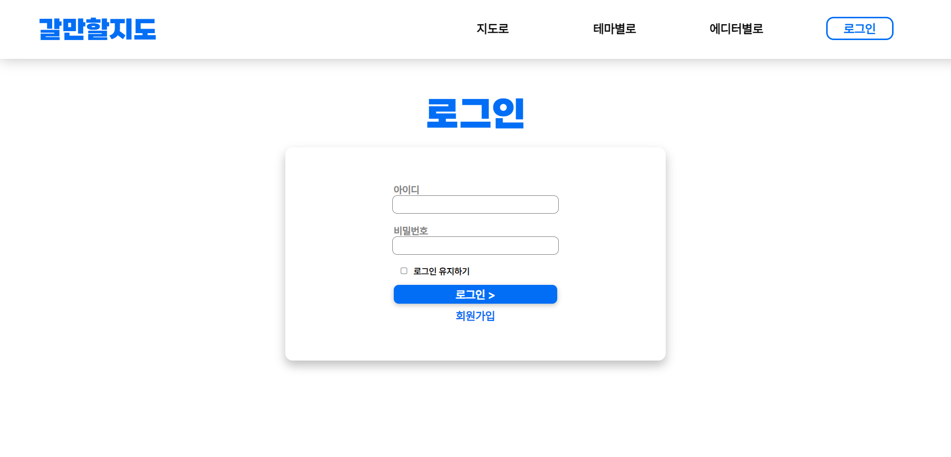
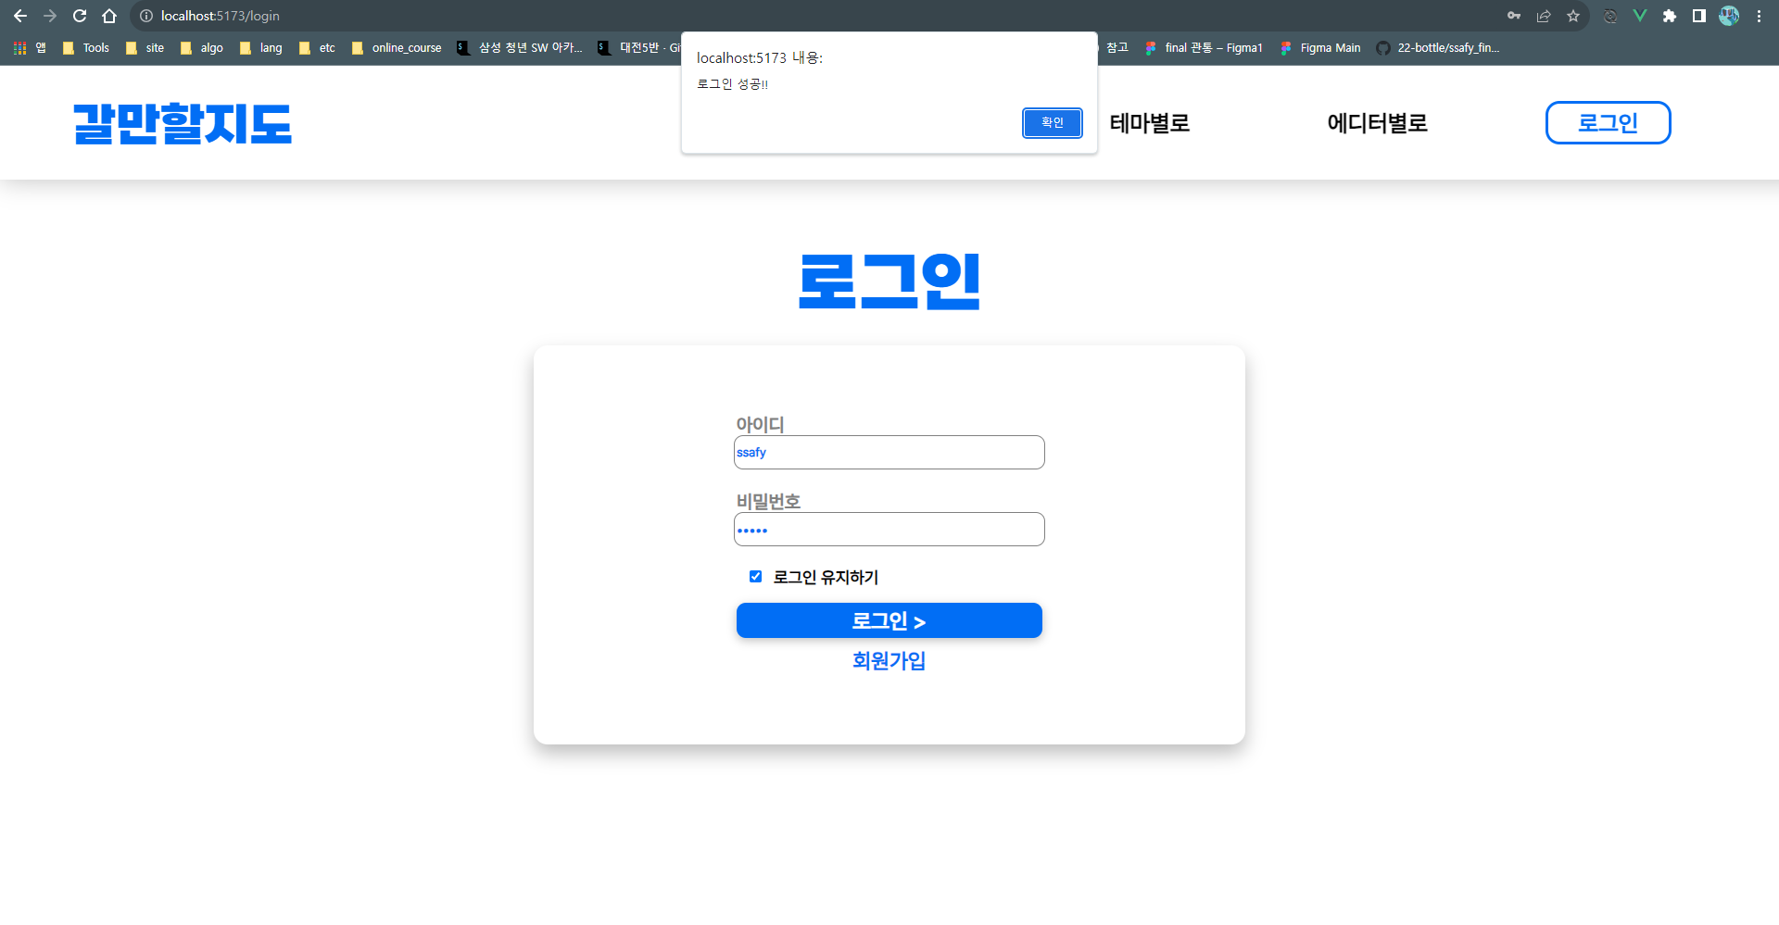
로그인 화면
로그인 페이지

Slide 3
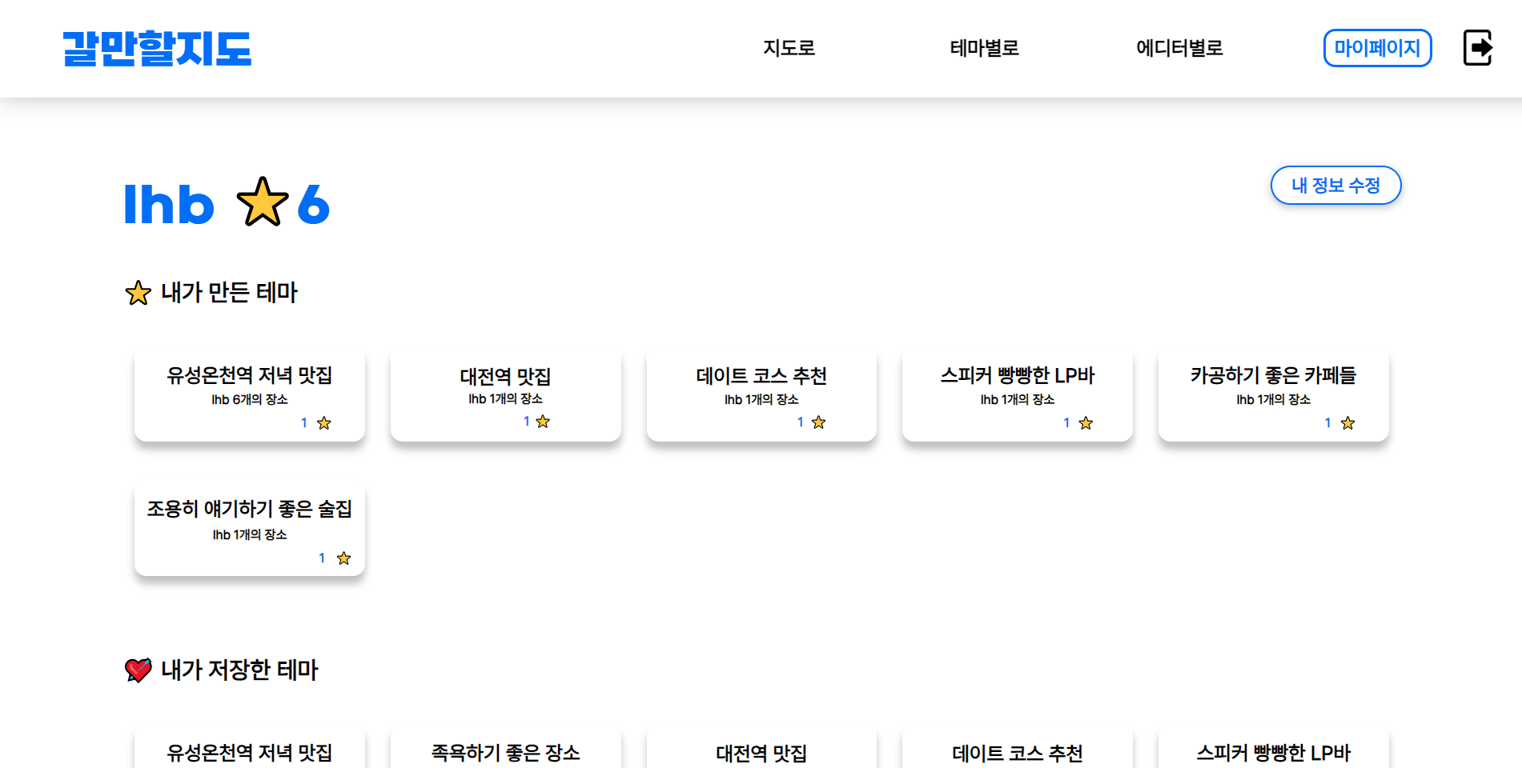
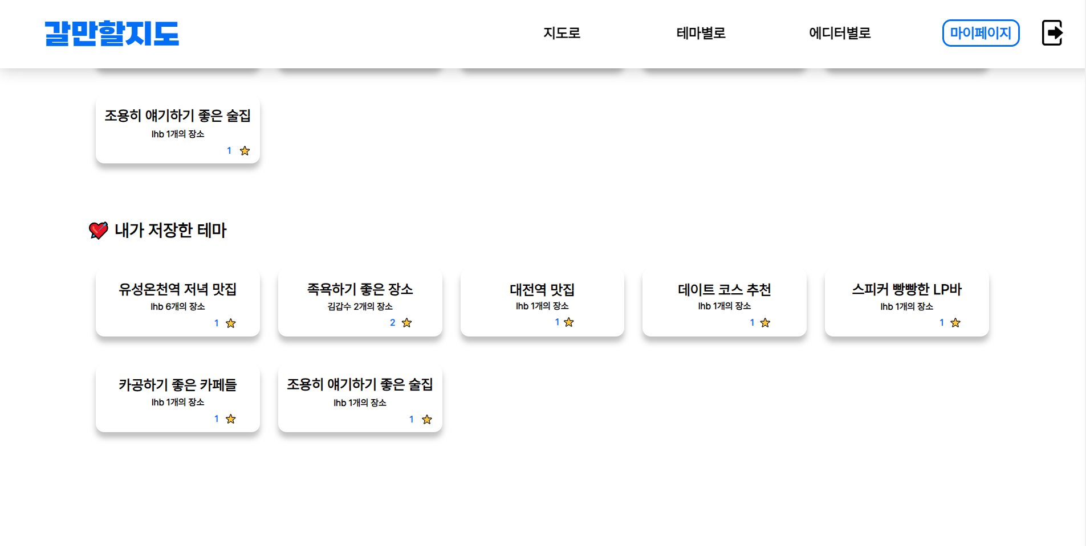
마이 페이지
마이 페이지

Slide 4
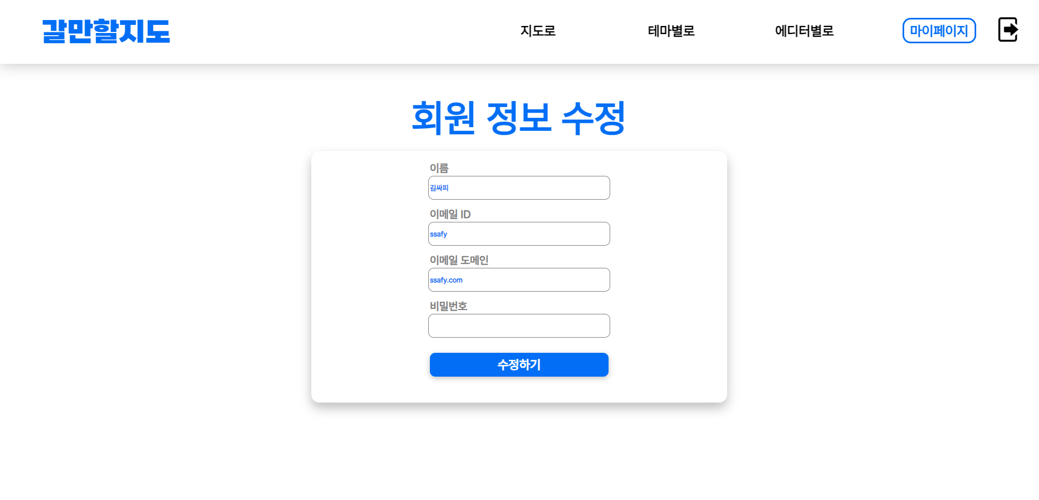
회원 정보 수정
회원 정보 수정 페이지

Slide 5
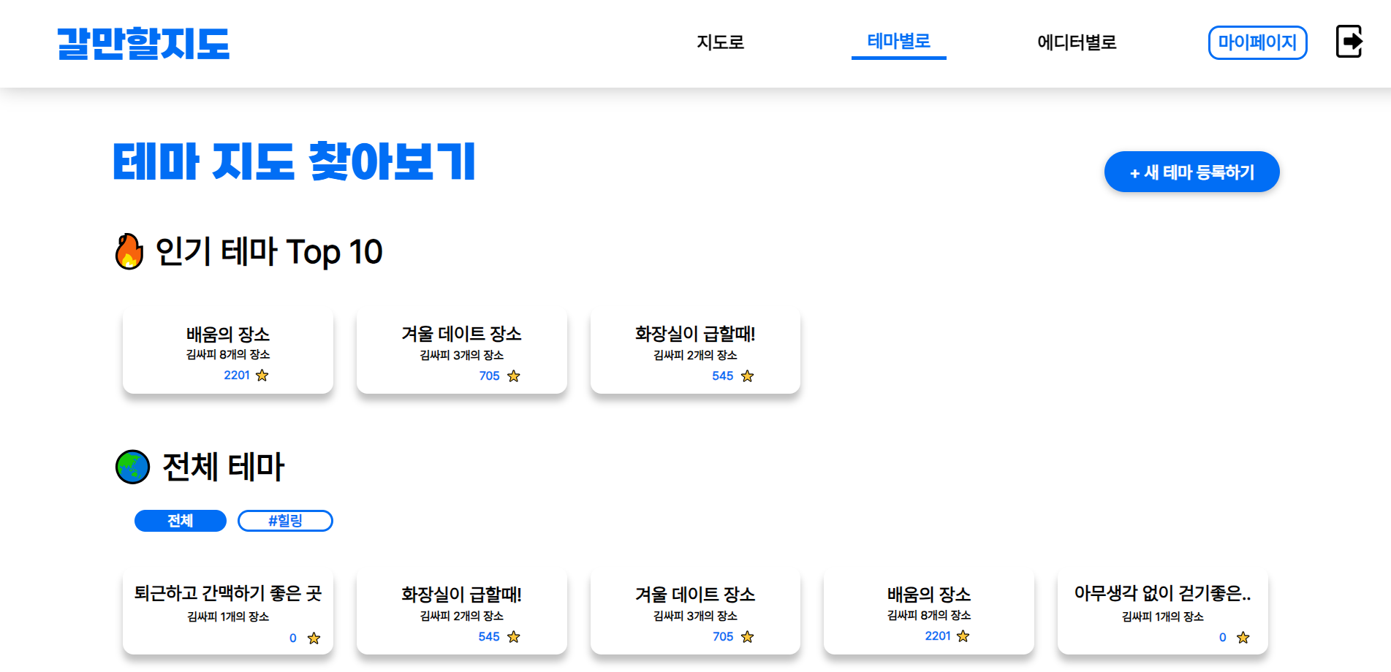
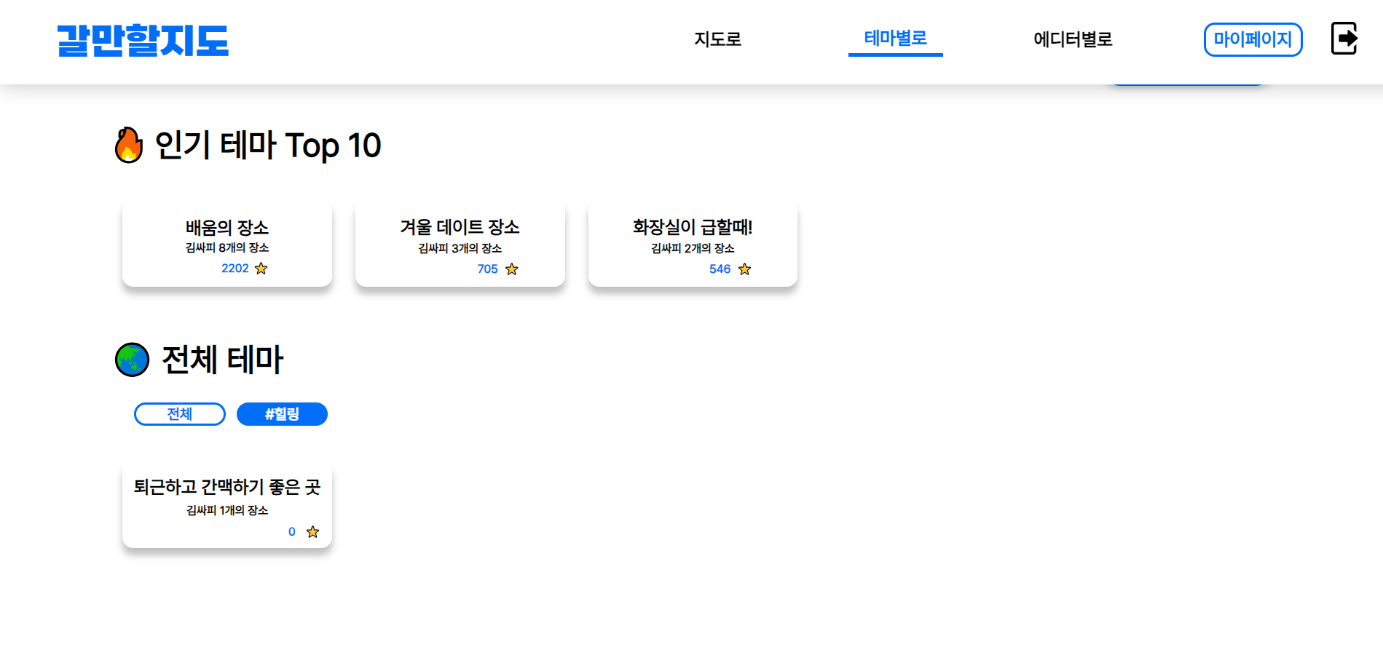
테마 지도 찾아보기 화면
인기 테마/ 전체 테마
태그로 테마 필터링
테마 페이지

Slide 6
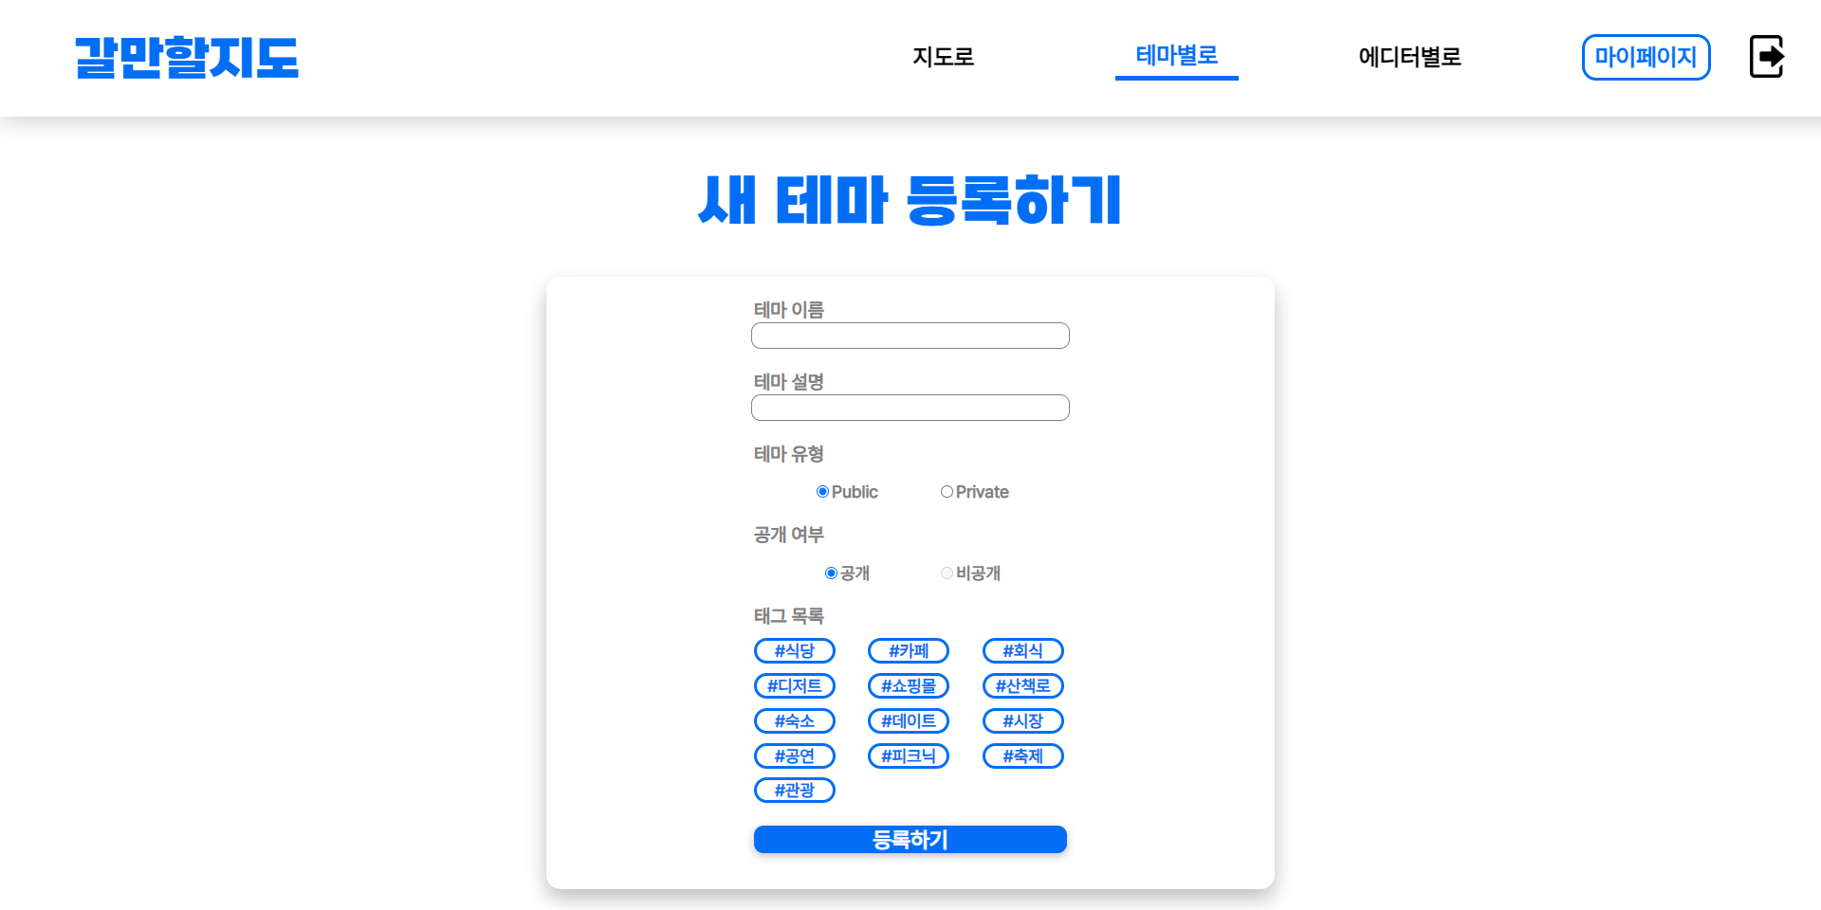
새 테마 등록하기 화면
테마 등록 페이지

Slide 7
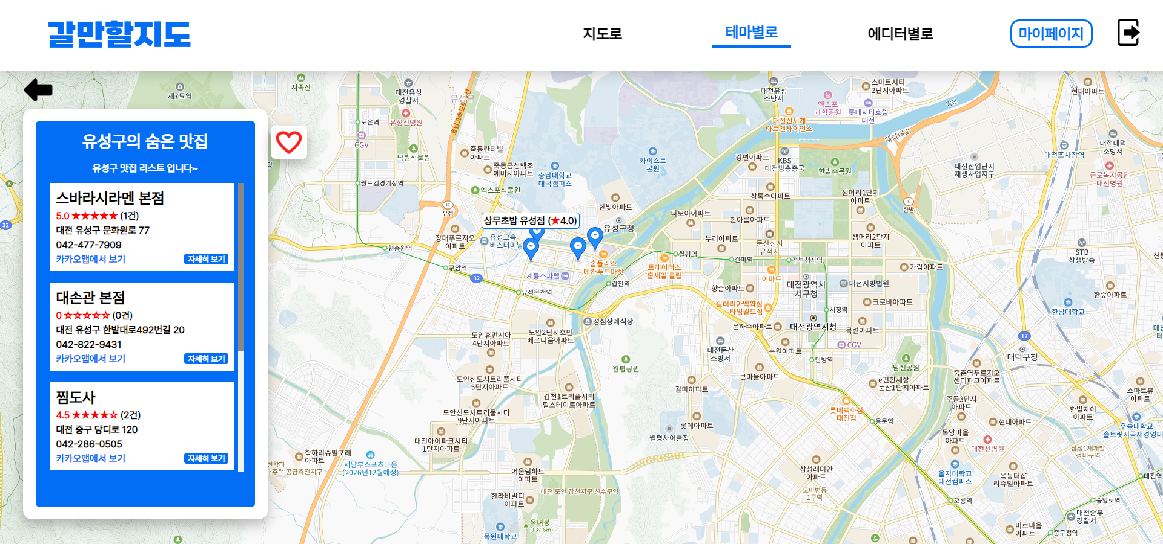
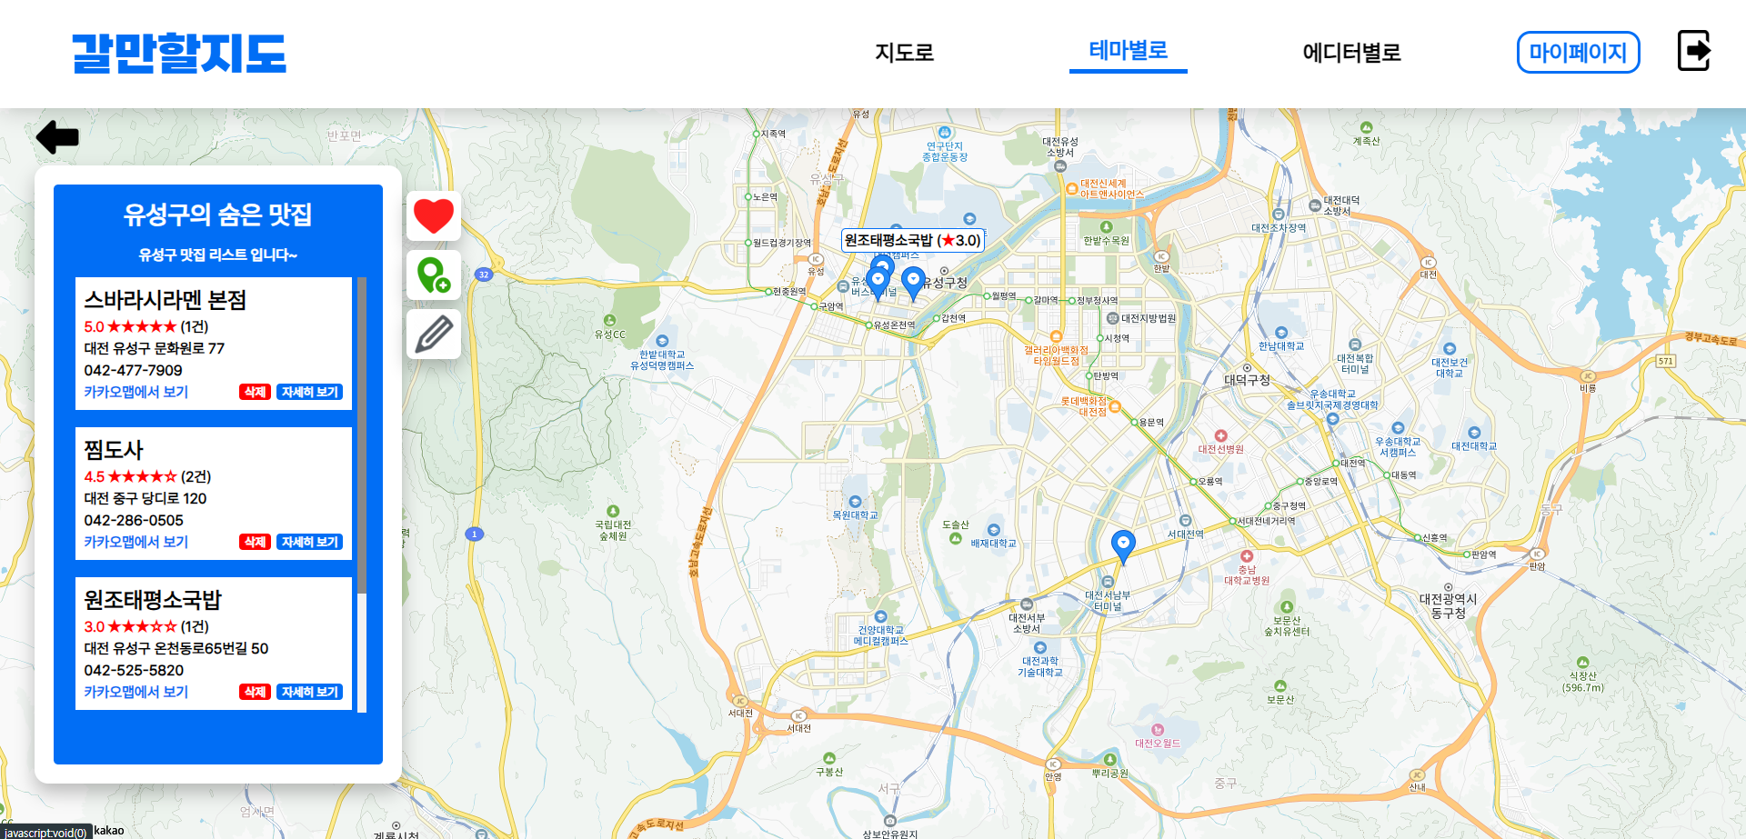
테마 상세 페이지 화면
사용자
테마 만든이
테마 상세 페이지

Slide 8
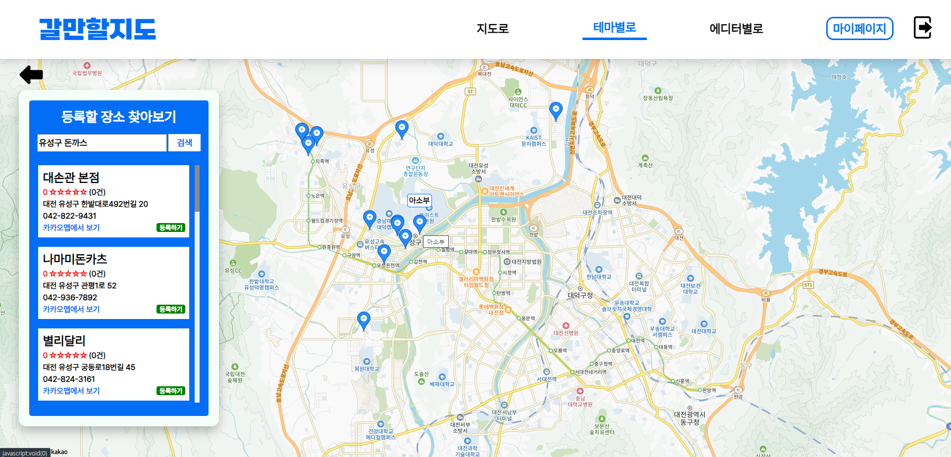
장소 등록 페이지 화면
장소 등록 페이지

Slide 9
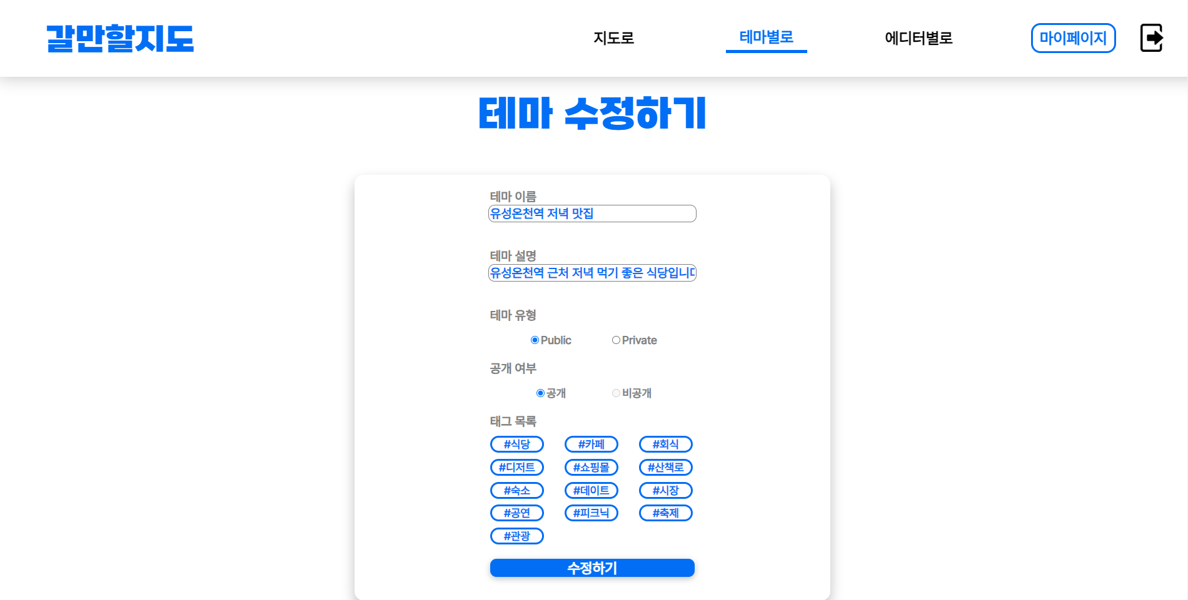
테마 수정 화면
테마 수정 페이지

Slide 10
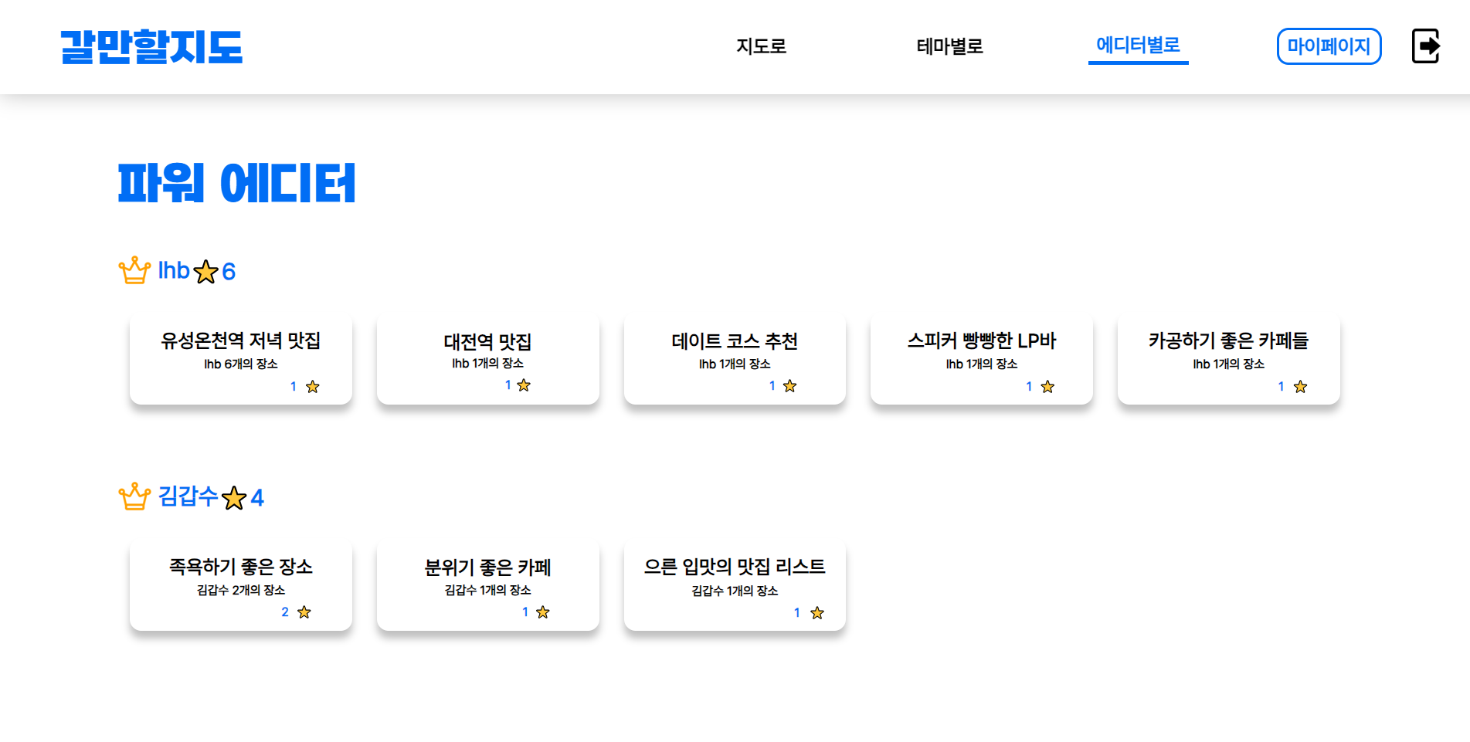
파워 에디터 화면
파워에디터 페이지

